Slide 1

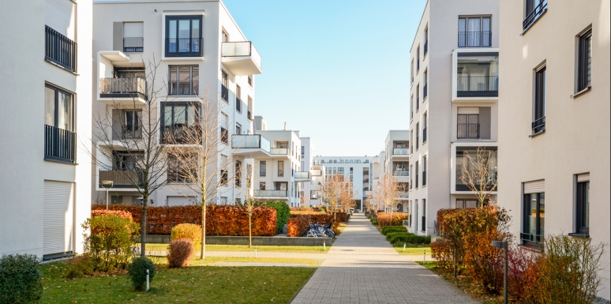
SETS
Análisis y Desarrollo de Software

Slide 2

Integrantes
Yeider Santiago Briceño Sicacha
Yensy Karina Caballero Castro
Alejandro Pirazan Esquivel
Juliana Sofia Soler Baez

Slide 3

Contenidos
Objetivo general
Objetivo específicos
Planteamiento problema
Pregunta problema
Alcance
Mapas de proceso
Requerimientos
Mockup

Slide 4

Formulación del Proyecto
SETS
El software sets le permitirá organizar y mejorar la administración de una propiedad horizontal enfocándonos en la comunicación entre el administrador y el residentes, reducir el tiempo para alguna diligencia, donde el administrador modifica, facilitara y gestionará los sistemas de comunicación del residente de manera eficiente segura y transparente.

Slide 5

Objetivo General
Implementar el software; sets que facilitará la comunicación entre administración y residentes, y así permitiéndole tener a la mano la información sobre los servicios compartidos de un condominio.

Slide 6

Objetivo Específicos
Generar un sistema de mensajería instantánea que permita a los residentes comunicarse rápida y directamente con los administradores y entre ellos.
Proporcionar un tablero de anuncios virtual para toda la comunidad con noticias, eventos y anuncios actuales donde el residente podrá verlos en el muro.
Generar notificaciones automáticas de fechas de vencimiento de pagos y recordatorios de deudas pendientes para mantener a los residentes informados y conscientes de sus obligaciones financieras , paquetería y correspondencia.
Aplicar protocolos de seguridad, como cifrado de datos, verificación de la identidad del usuario y controles periódicos para proteger la privacidad y confidencialidad de la información de los residentes,donde ellos podrán actualizar su información.
Generar un sistema en el cual el residente podrá agendar una cita con el administrador del conjunto .
Crear una categoría de zonas comunes donde el residente podrá agendar una zona común a través de un calendario donde podrá ver los horarios disponibles y no disponibles de las zonas comunes.
Establecer un apartado en el cual podrán ver los parqueaderos , donde llevará a un calendario en se observará los horarios disponibles y no disponibles de los parqueaderos , el residente podrá solicitar el parqueadero en el horario que necesite.
Estructurar un chat con ciertos límites donde de parte y parte no se podrán agredir verbalmente en caso de llegar a pasar este recibirá una penitencia por determinados días con el fin de no fomentar lo.

Slide 7

Planteamiento del Problema
Los conjuntos residenciales suelen tener una mala organización frente a los parqueaderos, se repartan de una forma injusta , los residentes no están enterados de su correspondencia y paquetería por que nadie les avisa y tienen que ir a preguntar , las zonas comunes del condominio algunas veces no se sabe cuándo se pueden utilizar y en qué horario las pueden utilizar, acceder a la información importante y oportunamente es muy difícil , las normas de convivencia en la propiedad horizontal muy pocas personas las conocen , en estos conjuntos muchas veces es difícil comunicarse con el administrador ya que no está, se encuentra ocupado o simplemente el horario del administrador interfiere con el de los residentes , por otra parte la organización de datos del conjunto está mal organizada no se sabe quien entra , quienes viven , si vive el propietario o viven arrendatarios , quienes son los arrendatarios (los números , Nombres, cuantos ) , quienes son visitantes y datos mal informados. En el condominio no se conoce algunas veces la gestión administrativa por parte de la administración puede estar o mal administrada o simplemente no se sabe de donde se saco para algo ni cuánto costó.

Slide 8

Pregunta del Problema
"¿Cómo mejorar la comunicación y la eficiencia en la gestión de datos dentro de los conjuntos residenciales para promover una convivencia armoniosa y una administración más transparente y efectiva?"

Slide 9

Alcance
El software SETS le permitirá a los residentes entraran a un calendario en el cual agendaran un horario con fecha y hora específica con 15 días de anticipación para poder utilizar las zonas comunes, el admin le suministrará al guarda de seguridad un apartado en el cual pueda ingresar información sobre correspondencia y paquetería de cada apartamento. Los residentes podrán ingresar al aplicativo web y comunicarse a través de un chat el cual tendrá censura a palabras obscenas donde puede recibir una penalización por determinados días, podrán ingresar al apartado de parqueadero en el cual pueden ver los horarios disponibles de los parqueaderos de visitantes y enviar una solicitud para utilizarlo, también podrán encontrar las normas de convivencia designados para este mismo , observarán los actuales gastos y movimiento de dinero en administración ,en el mismo día se le notificará al residente sobre el horario del shut de basura para hacer uso correcto de el, lograrán actualizar y almacenar su información , Este software mejorará la solicitud de citas con el administrador del conjunto, En donde se podrá hacer una mejor interfaz para agendar y crear eventos culturales y recreativos para promover la diversidad y la inclusión en el conjunto residencial, organizando actividades que celebren las diferentes culturas y tradiciones de los residentes. También se mejorará el seguimiento de solicitudes y quejas de los residentes para asegurar una mejor respuesta oportuna y eficaz a sus necesidades y preocupaciones .

Slide 10
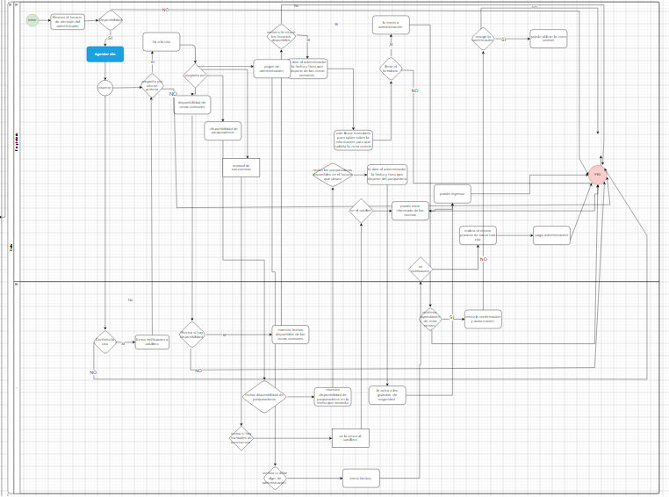
Mapas de Procesos
Mapa de proceso del conjunto residencial

Slide 11
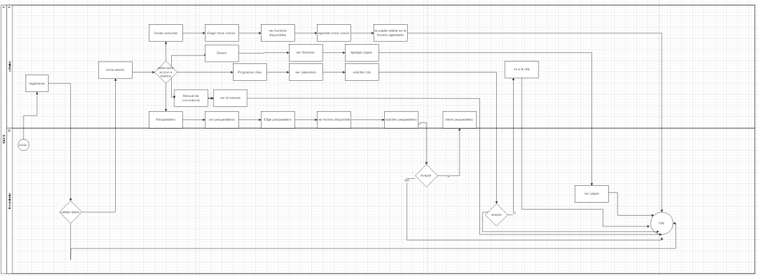
Mapas de Procesos
Mapa de proceso del conjunto residencial con el software SETS implementado

Slide 12
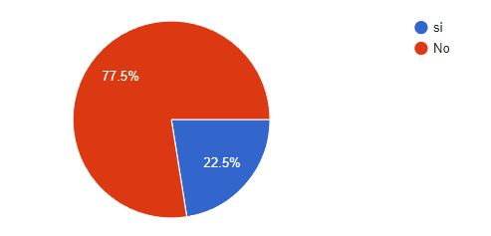
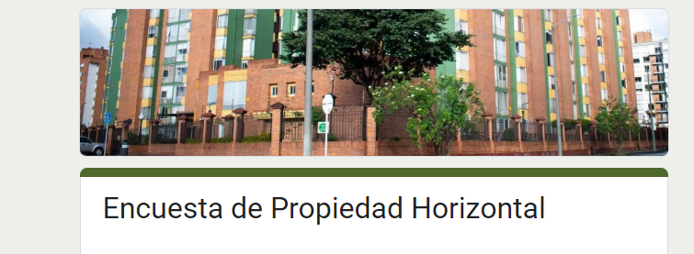
Técnica de Recolección de Datos
En la recolección de datos planteamos una encuesta en la cual realizamos 12 preguntas que fueron respondidas por un total de 40 personas.
En base a esta técnica nos pudimos dar cuenta que nuestro software SETS es viable.
Encuesta Tabulación

Slide 13
Requerimientos
REQUERIMIENTOS FUNCIONALES
REQUERIMIENTOS NO FUNCIONALES
Identificación del requerimiento: | RF01.
Nombre del requerimiento: | Iniciar sesión
Características: | Inicia sesión para ingresar a sistema, es para el administrador,residente y guarda de seguridad
Descripción del requerimiento: | El sistema permitirá ingresar a al aplicativo web a través de un usuario y una clave al residente después de registrarse y ser validado al administrador y guarda de seguridad el admin les dará su usuario y clave.
Requerimientos NO funcionales: | RNF 01 RNF 02 RNF 03 RNF 04 RNF 05 RNF 06 RNF 07 RNF 08
Identificación del requerimiento: | RNF 01
Nombre del requerimiento: | Desempeño.
Características: | El sistema garantiza a los usuarios un desempeño en cuanto a los datos almacenados en el sistema ofreciéndo una confiabilidad a esta misma.
Descripción del requerimiento: | El sistema permitirá garantizar su desempeño a los diferentes usuarios.
Prioridad del requerimiento: | Alta.
Los requerimientos funcionales y no funcionales los realizamos bajo la norma IEEE830

Slide 14
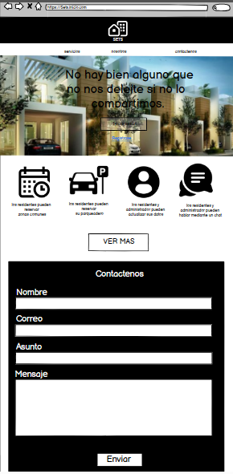
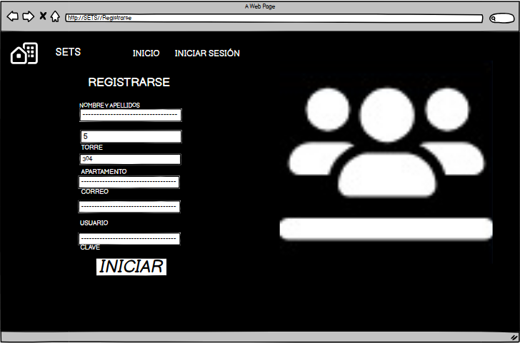
Mockup
REGISTRARSE
INICIO

Slide 15
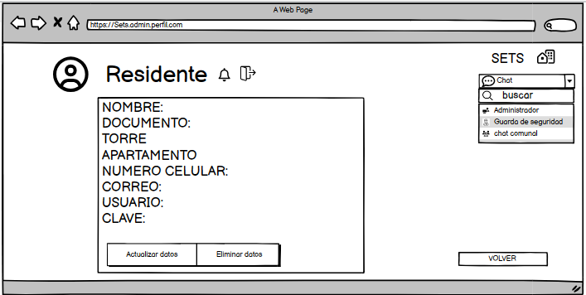
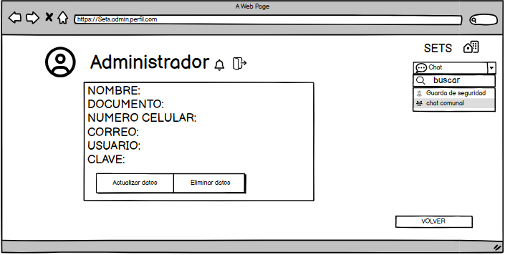
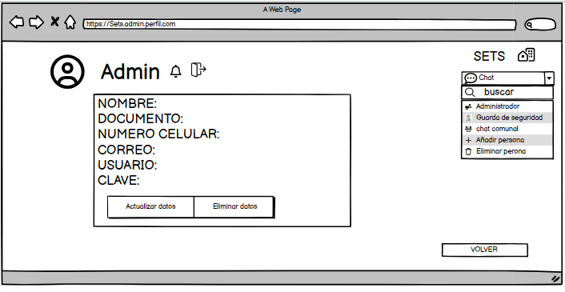
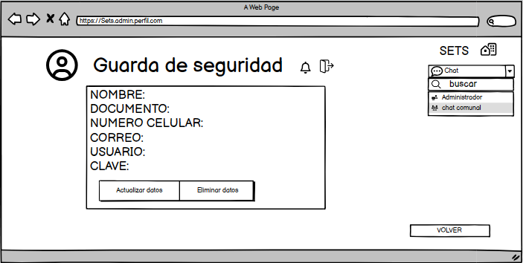
Mockup
PERFILES

Slide 16


